Slide 1

Prérequis

Slide 2
Les attendus
Modélisation des liaisons
Modélisation des actions mécaniques
Action mécanique dans les liaisons entre solides
Méthode DPCE

Slide 3
Les attendus
Modélisation des liaisons
Définitions
Système matériel
Contacts géométriques
Classes d’équivalence
Schéma cinématique minimal

Slide 4
Définitions
Solide réel
Etude des liaisons
Solide déformable suivant une loi connue
Résistance des matériaux
Solide indéformable
Statique ou dynamique

Slide 5
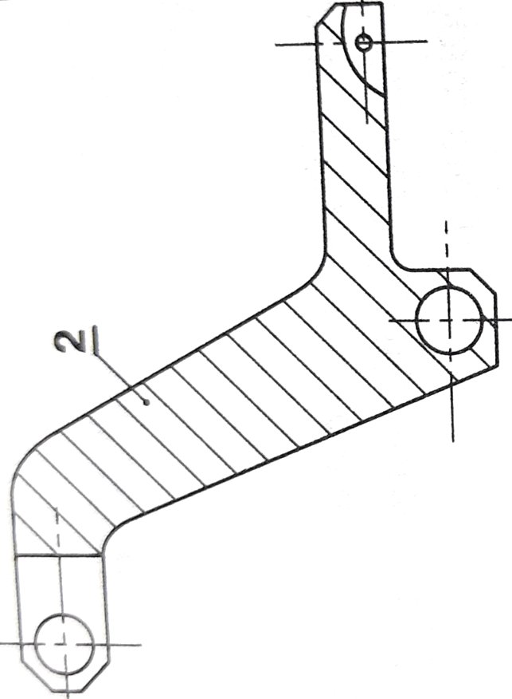
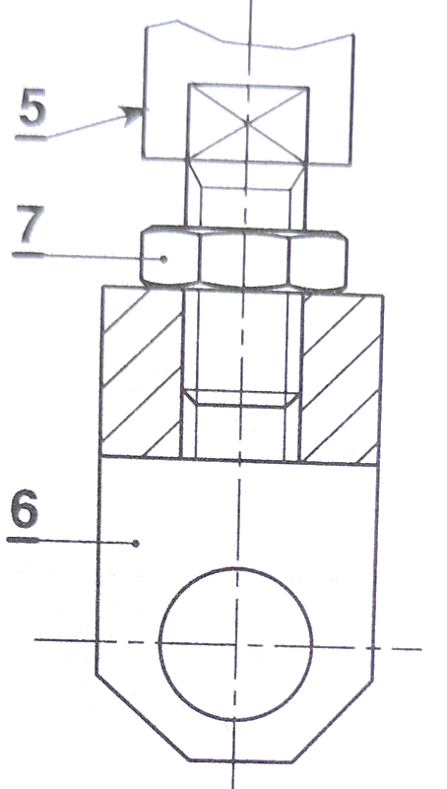
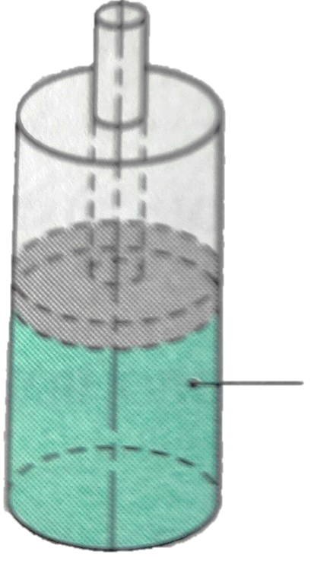
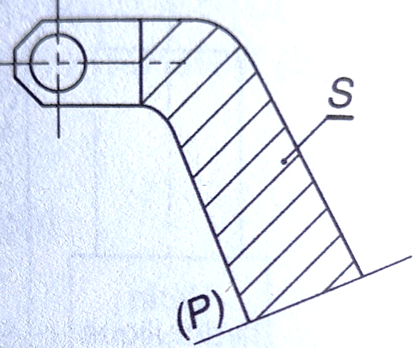
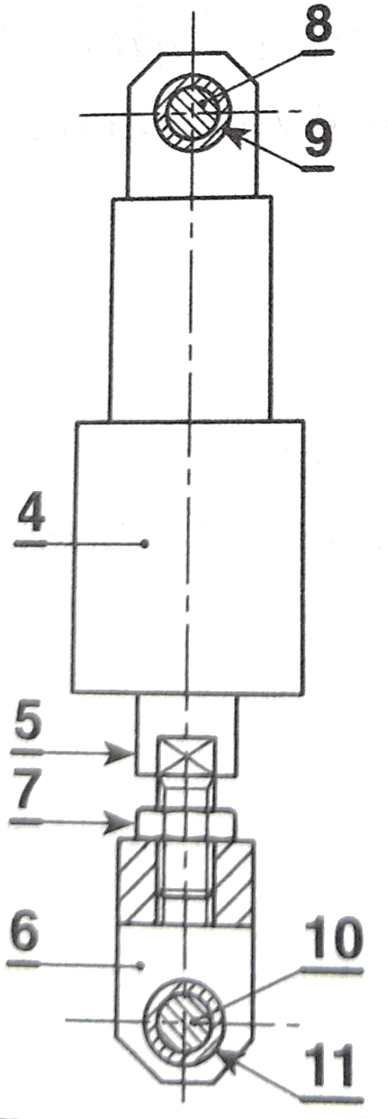
Système matériel
On appelle système matériel une quantité de matière, homogène ou non, dont la masse reste constante pendant son étude.

Slide 6
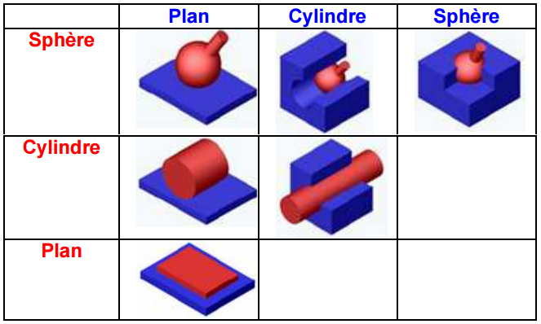
Caractéristiques géométriques des contacts
On appelle système matériel une quantité de matière, homogène ou non, dont la masse reste constante pendant son étude.

Slide 7
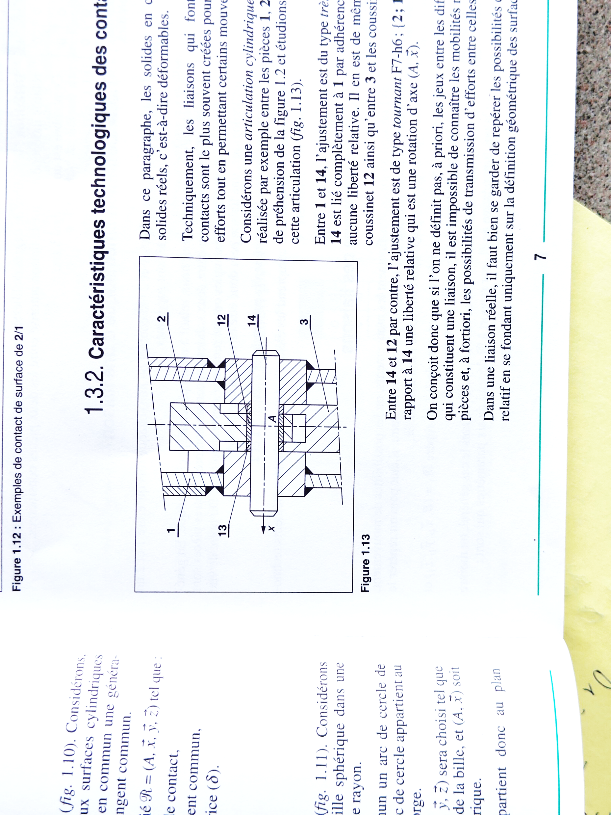
Caractéristiques technologiques des contacts
Dans le cas présent, les solides en contact sont des solides réels, c’est-à-dire déformables

Slide 8
Caractéristiques technologiques des contacts
1/14 = Ø10 N7/h6
14/12 = Ø14 F7/h6

Slide 9
Caractéristiques technologiques des contacts

Slide 10

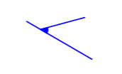

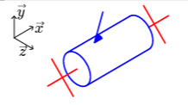
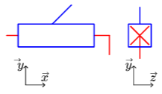
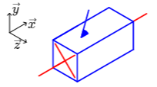
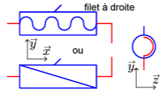
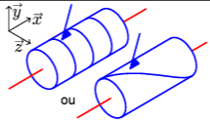
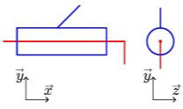
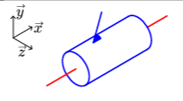
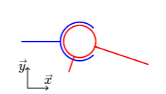
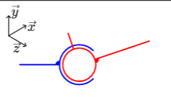
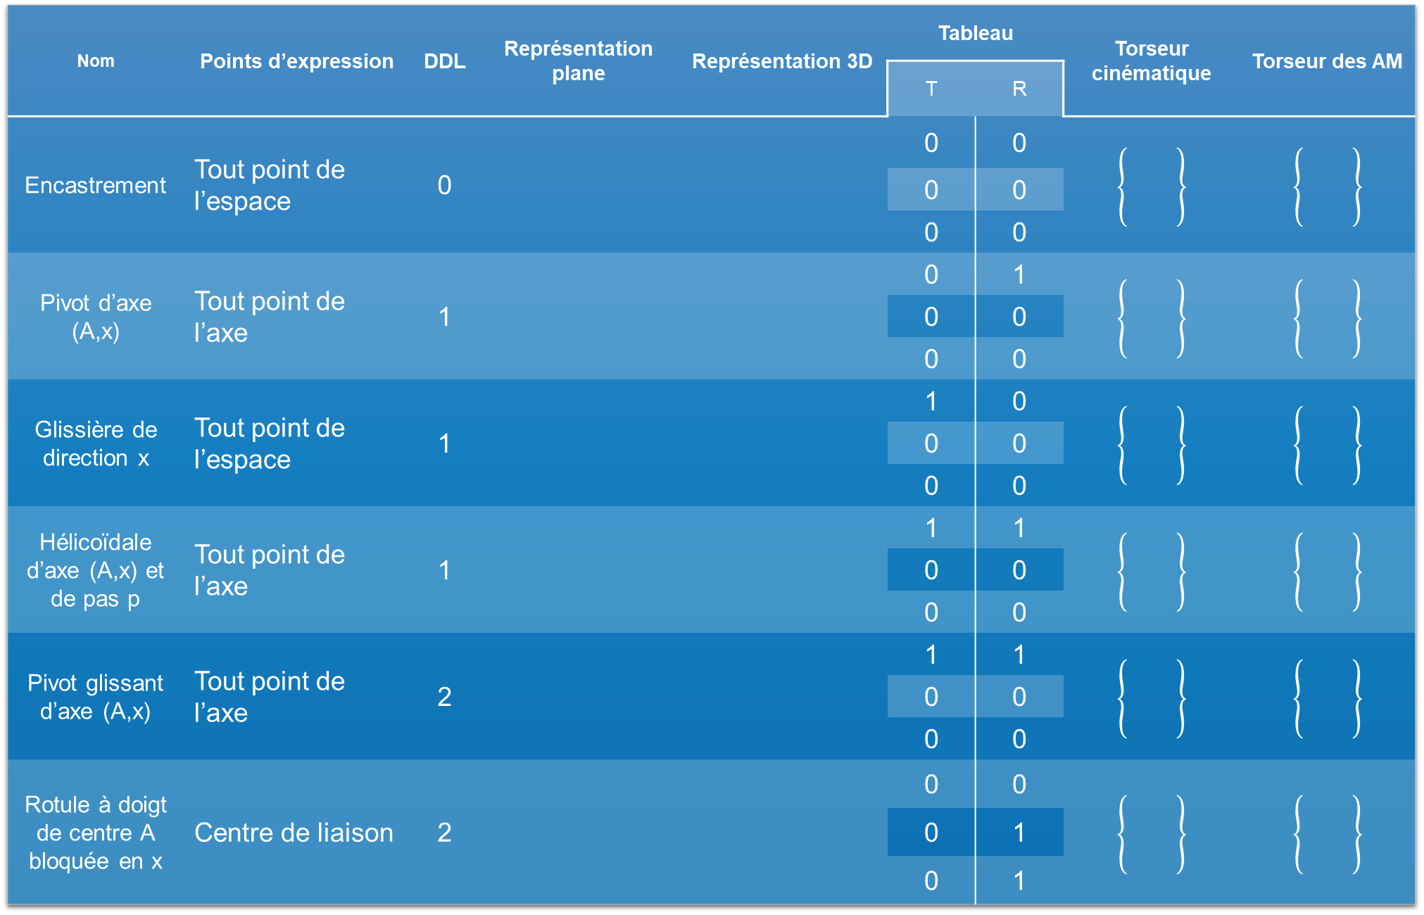
Caractéristiques technologiques des contacts
Nom | Points d’expression | DDL | Représentation plane | Représentation 3D | Tableau |  | Torseur cinématique | Torseur des AM
 |  |  |  |  | T | R
Encastrement | Tout point de l’espace | 0 |  |  | 0 | 0
 |  |  |  |  | 0 | 0
 |  |  |  |  | 0 | 0
Pivot d’axe (A,x) | Tout point de l’axe | 1 |  |  | 0 | 1
 |  |  |  |  | 0 | 0
 |  |  |  |  | 0 | 0
Glissière de direction x | Tout point de l’espace | 1 |  |  | 1 | 0
 |  |  |  |  | 0 | 0
 |  |  |  |  | 0 | 0
Hélicoïdale d’axe (A,x) et de pas p | Tout point de l’axe | 1 |  |  | 1 | 1
 |  |  |  |  | 0 | 0
 |  |  |  |  | 0 | 0
Pivot glissant d’axe (A,x) | Tout point de l’axe | 2 |  |  | 1 | 1
 |  |  |  |  | 0 | 0
 |  |  |  |  | 0 | 0
Rotule à doigt de centre A bloquée en x | Centre de liaison | 2 |  |  | 0 | 0
 |  |  |  |  | 0 | 1
 |  |  |  |  | 0 | 1

Slide 11
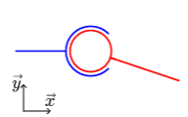
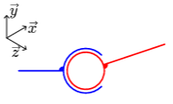
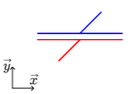
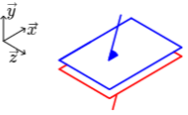
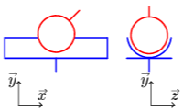
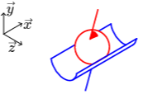
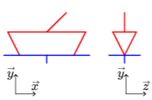
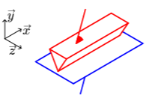
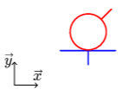
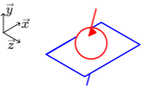
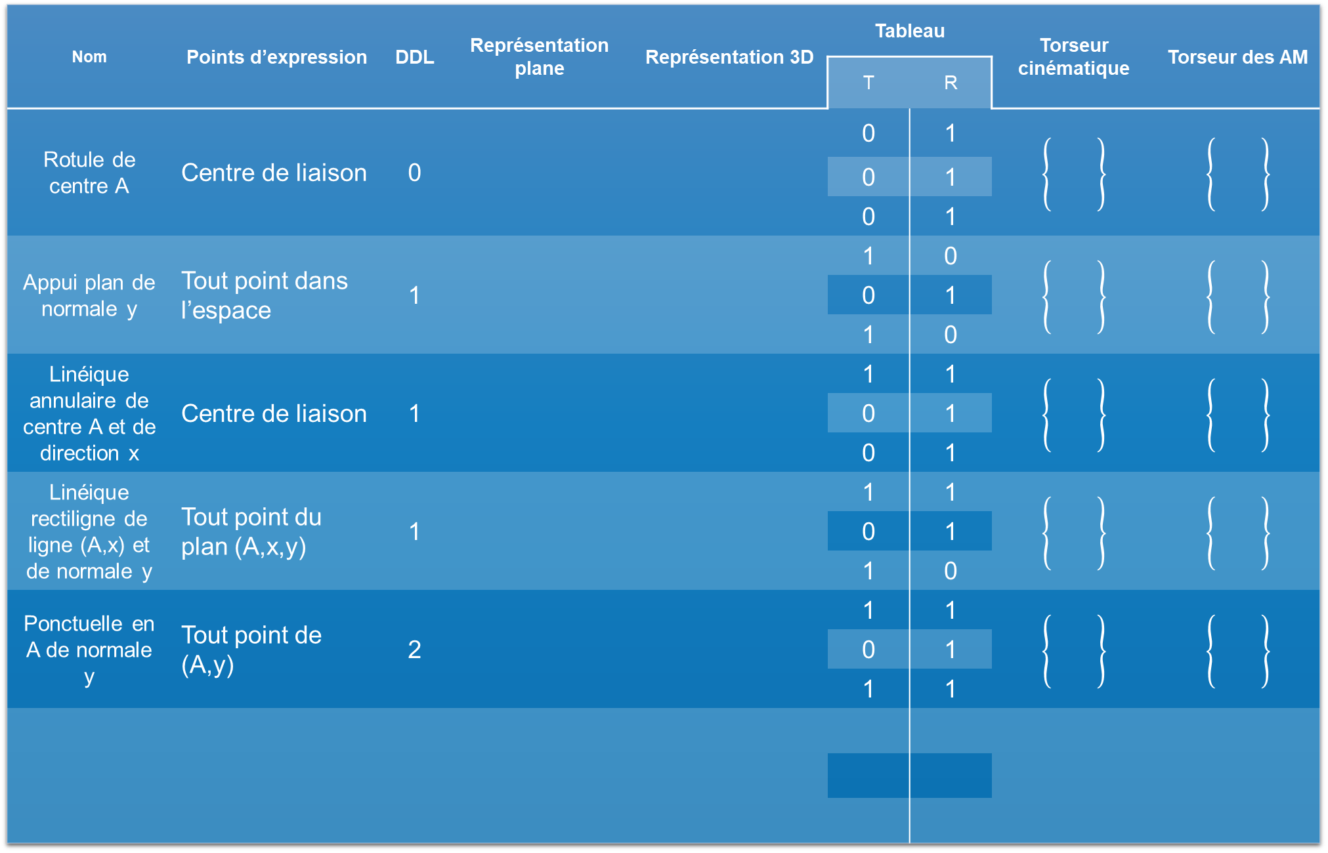
Caractéristiques technologiques des contacts
Nom | Points d’expression | DDL | Représentation plane | Représentation 3D | Tableau |  | Torseur cinématique | Torseur des AM
 |  |  |  |  | T | R
Rotule de centre A | Centre de liaison | 0 |  |  | 0 | 1
 |  |  |  |  | 0 | 1
 |  |  |  |  | 0 | 1
Appui plan de normale y | Tout point dans l’espace | 1 |  |  | 1 | 0
 |  |  |  |  | 0 | 1
 |  |  |  |  | 1 | 0
Linéique annulaire de centre A et de direction x | Centre de liaison | 1 |  |  | 1 | 1
 |  |  |  |  | 0 | 1
 |  |  |  |  | 0 | 1
Linéique rectiligne de ligne (A,x) et de normale y | Tout point du plan (A,x,y) | 1 |  |  | 1 | 1
 |  |  |  |  | 0 | 1
 |  |  |  |  | 1 | 0
Ponctuelle en A de normale y | Tout point de (A,y) | 2 |  |  | 1 | 1
 |  |  |  |  | 0 | 1
 |  |  |  |  | 1 | 1

Slide 12
Classes d’équivalence
Se dit « classe d’équivalence, une pièce ou un sous-ensemble de pièces qui n’ont aucun mouvement relatiif les unes par rapport aux autres, on le nomme sous-ensemble fonctionnel

Slide 13
Caractéristiques technologiques des contacts
A = {1,14}
B = {3,13}
C = {2,12}

Slide 14
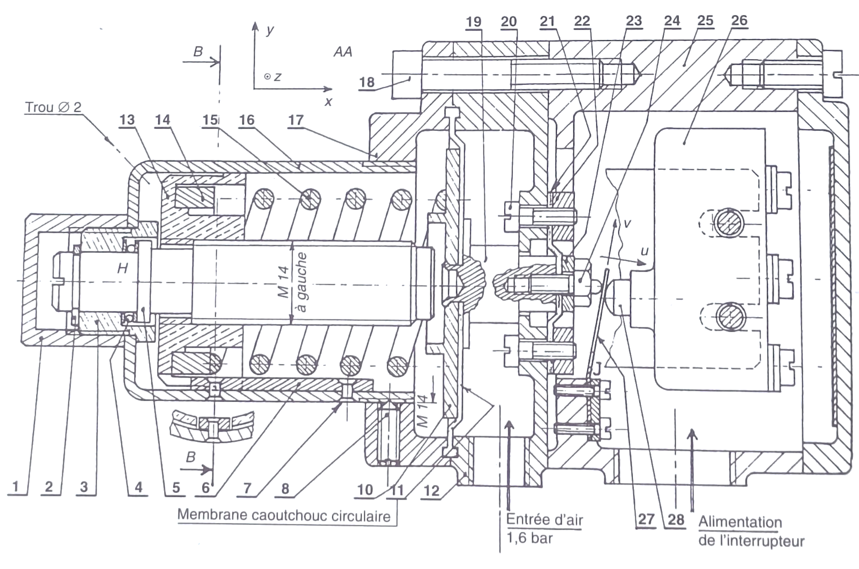
contacts
Interrupteur pneumatique

Slide 15
Caractéristiques technologiques des contacts
Interrupteur pneumatique

Slide 16
Caractéristiques technologiques des contacts
Interrupteur pneumatique
pivot
glissière
B
A
F
Glissière hélicoïdale
glissière
pivot
glissière
ponctuelle
C
D
E
ponctuelle

Slide 17
Interrupteur pneumatique
pivot
glissière
B
A
F
Glissière hélicoïdale
glissière
pivot
glissière
ponctuelle
C
D
E
ponctuelle

Slide 18
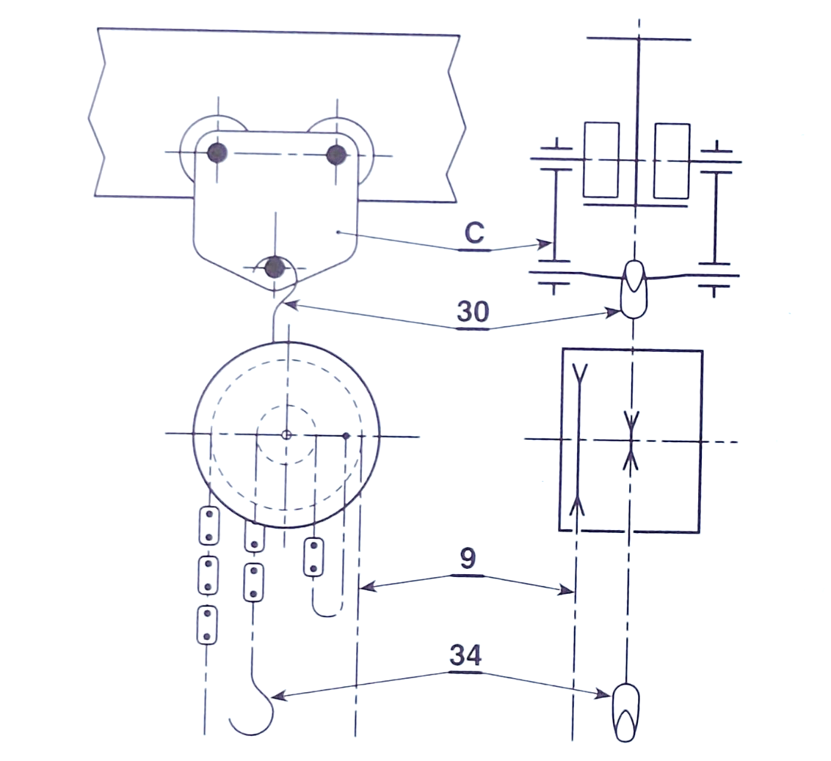
La figure ci-contre donne le schéma de situation d'un palan à main à commande manuelle.
Celui-ci est suspendu par le crochet 30 à un chariot monorail C,
La charge à soulever et à déplacer est suspendue au crochet 34.
Les fonctions principales assurées par ce mécanisme sont les suivantes :
* Provoquer la montée de la charge par un effort de traction sur l'un des brins de la chaîne de commande 9.
* S'opposer automatiquement à la descente de la charge lorsque l'on cesse d'exercer cet effort sur la chaîne 9,
* Commander la descente de la charge par l'effort de traction sur l'autre brin de la chaîne 9 et régulariser la vitesse de descente.
Palan à main

Slide 19
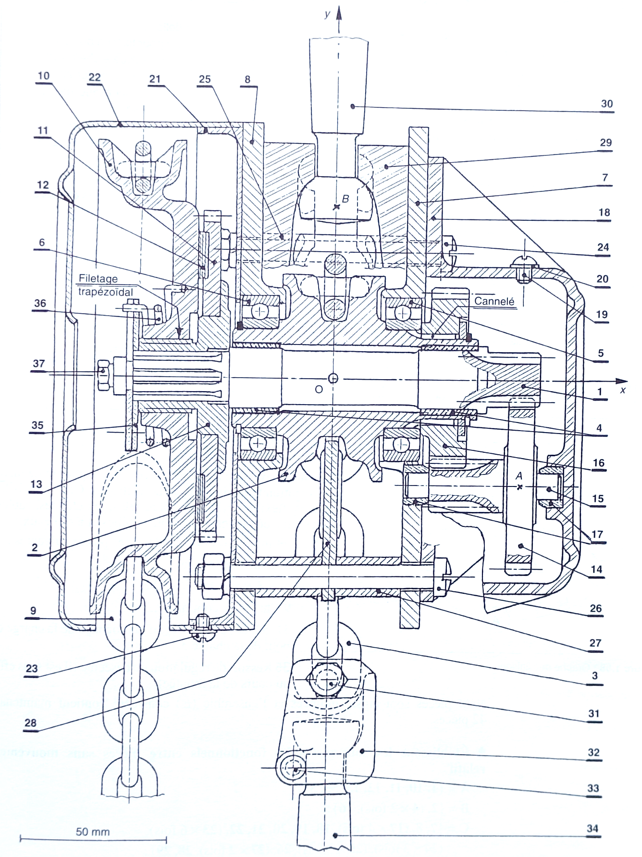
Palan à main

Slide 20
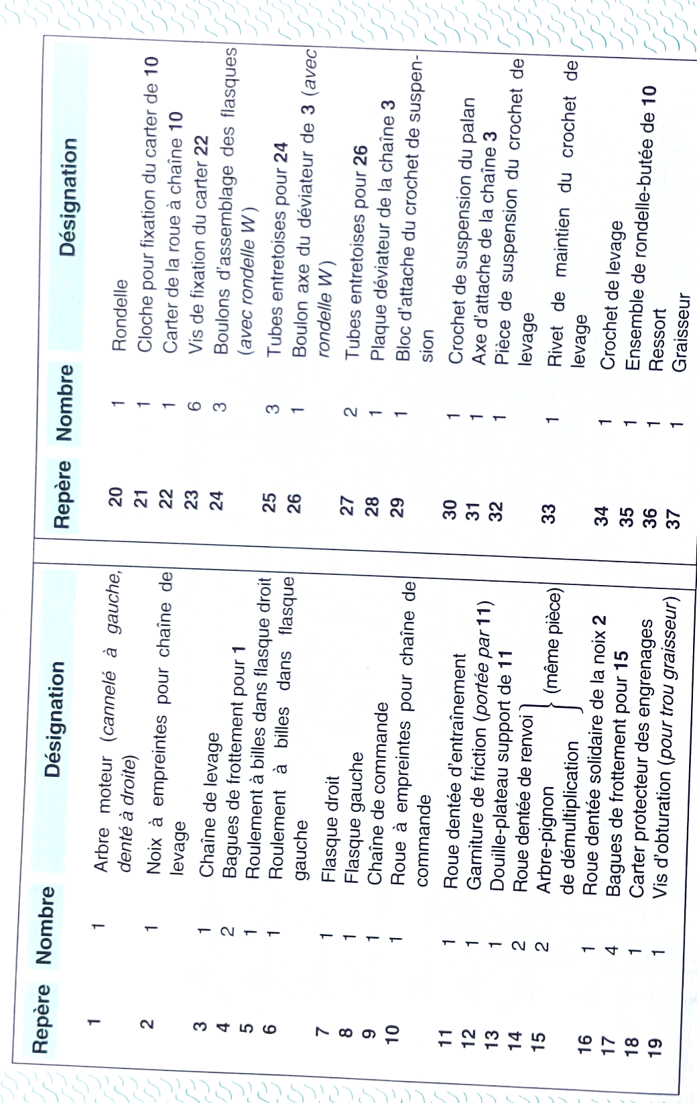
Palan à main

Slide 21
Palan à main

Slide 22
Palan à main
A = {1,10,11,12,13, 35, 37}
B = {2, 4, 16}
C = {7, 8, 17, 18,19, 20, 21, 22 ,23 ,24 ,25 ,26 ,27 ,28 ,29 }
D = {14, 15}
E = {30}

Slide 23
Palan à main
A = {1,10,11,12,13, 35, 37}
B = {2, 4, 16}
C = {7, 8, 17, 18,19, 20, 21, 22 ,23 ,24 ,25 ,26 ,27 ,28 ,29 }
D = {14, 15}
E = {30}

Slide 24
Palan à main
A = {1,10,11,12,13, 35, 37}
B = {2, 4, 16}
C = {7, 8, 17, 18,19, 20, 21, 22 ,23 ,24 ,25 ,26 ,27 ,28 ,29 }
D = {14, 15}
E = {30}
Pivot
B
A
Pivot
Engrènement
Engrènement
C
D
Rotule
E

Slide 25
Palan à main

Slide 26
Synthèse :
Choisir un système matériel :
C'est-à-dire diviser l'univers en 2 parties :
le système matériel considéré, objet de l'étude et par conséquent ces frontières, le milieu extérieur, c'est-à-dire tout ce qui n'est pas le système matériel considéré.
Analyser, modéliser une liaison :
Une liaison peut être réalisée technologiquement à l'aide de plusieurs liaisons mécaniques élémentaires qu'il faut reconnaître.
Pour chaque liaison. Définir clairement :
le repère local associé,
les mouvements relatifs et les degrés de liberté dans R,
le paramétrage de la liaison,
la schématisation.
Analyser, modéliser un mécanisme :
En utilisant la relation R = « sans mouvement relatif », définir les sous-ensembles fonctionnels dans l'ensemble E des pièces mécaniques.
Analyser les liaisons entre les sous-ensembles fonctionnels et construire le graphe de ces liaisons.
Dessiner schéma cinématique minimal.

Slide 27
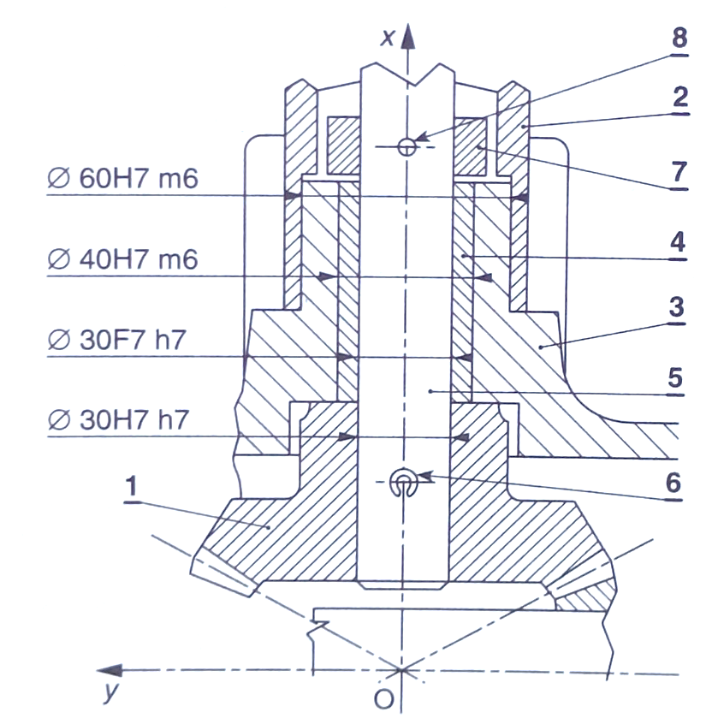
Liaison pivot

Slide 28
Liaison pivot

Slide 29
Pour aller plus loin
Transmission primaire
Embrayage
MOTEUR 1000 cm³
Roue
Boite de vitesse
Transmission secondaire
Soit le sous-ensemble {embrayage, boite de vitesse}, La puissance est transmise de l’arbre 33 de sortie de la transmission primaire à la chaîne secondaire 12. L’embrayage est de type multidisque, travaillant dans l’huile du carter moteur. Cinq ressorts hélicoïdaux 44 exercent un effort de pression entre les disques 23. La pièce 37 est le demi-carter inférieur de la boîte de vitesses,
L’étude porte sur la chaîne cinématique de la commande d’embrayage. Cette commande est fixée sur le carter 45, son fonctionnement est le suivant :
Débrayage : l’action du conducteur sur la poignée est transmise par le câble 32 au levier 31 en liaison encastrement avec la rampe de commande 27, elle-même en liaison hélicoïdale avec le moyeu 28fixe par rapport au carter 45. Il en résulte un déplacement dans le sens 1 de la tige de poussée 26 provoquant le débrayage.

Slide 30
Pour aller plus loin
Transmission primaire
Embrayage
MOTEUR 1000 cm³
Roue
Boite de vitesse
Transmission secondaire
Soit le sous-ensemble {embrayage, boite de vitesse}, La puissance est transmise de l’arbre 33 de sortie de la transmission primaire à la chaîne secondaire 12. L’embrayage est de type multidisque, travaillant dans l’huile du carter moteur. Cinq ressorts hélicoïdaux 44 exercent un effort de pression entre les disques 23. La pièce 37 est le demi-carter inférieur de la boîte de vitesses,
L’étude porte sur la chaîne cinématique de la commande d’embrayage. Cette commande est fixée sur le carter 45, son fonctionnement est le suivant :
Embrayage : Lorsque le conducteur relâche la poignée, le levier 31 est rappelé en sens inverse par un ressort d’où rotation et recul (sens 2) de 27 autorisant le recul de la tige 26 et, par suite, l’embrayage sous l’action des ressorts 44. La vis 29 permet de régler la « garde » de commande de l’embrayage.

Slide 31
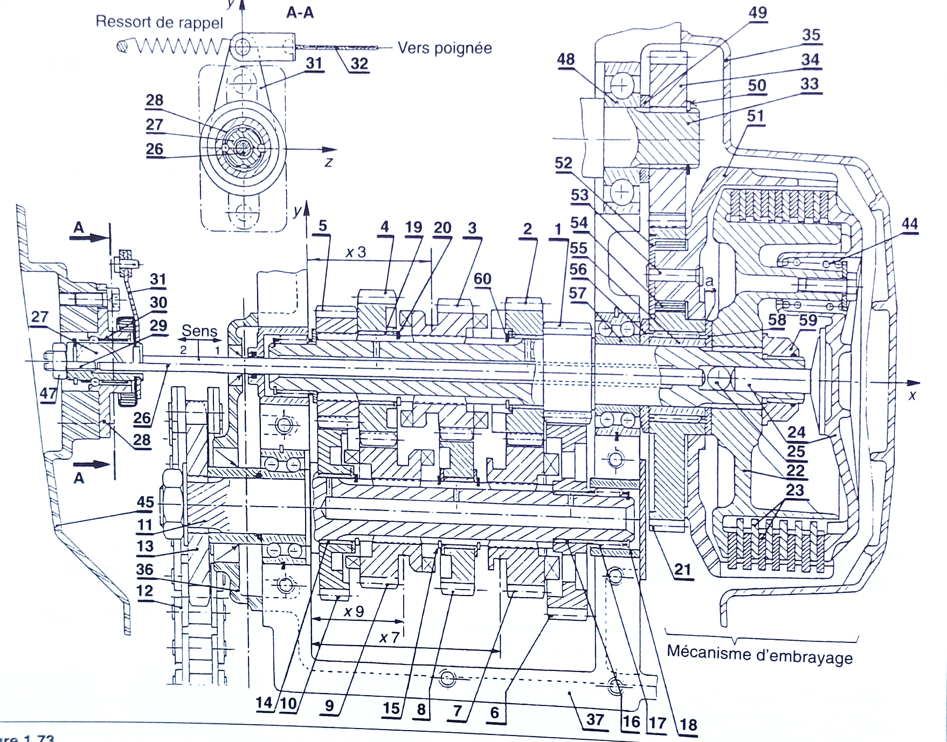
Pour aller plus loin

Slide 32
Pour aller plus loin
Transmission primaire
Embrayage
MOTEUR 1000 cm³
Roue
Boite de vitesse
Transmission secondaire
Soit le sous-ensemble {embrayage, boite de vitesse}, La puissance est transmise de l’arbre 33 de sortie de la transmission primaire à la chaîne secondaire 12. L’embrayage est de type multidisque, travaillant dans l’huile du carter moteur. Cinq ressorts hélicoïdaux 44 exercent un effort de pression entre les disques 23. La pièce 37 est le demi-carter inférieur de la boîte de vitesses,
Travail demandé :
Analyser les liaisons mécaniques élémentaires suivantes : 45-28, 28-27, 27-31. Montrer que cet ensemble est modélisable par une liaison 45-31 que l’on caractérisera.
Analyser les liaisons mécaniques élémentaires suivantes : 27-47, 47-29, 29-27. Montrer que cet ensemble est modélisable par une liaison 27-29 que l’on caractérisera.
Analyser les liaisons mécaniques suivantes : 37-1, 1-26. Etablir le graphe des liaisons correspondant et montrer que cet ensemble est modélisable par une liaison 37-26 que l’on caractérisera.
Analyser la liaison 29-26.
Etablir le schéma cinématique minimal.

Slide 33
Les attendus
Modélisation des actions mécaniques
Modélisation des liaisons
Modélisation des actions mécaniques
Action mécanique dans les liaisons entre solides
Méthode DPCE

Slide 34
Les attendus
Modélisation des actions mécaniques
Vecteur
Calcul vectoriel
Changement de base
Géométrie des masses
Action mécanique
Forces / Moment d’une force

Slide 35
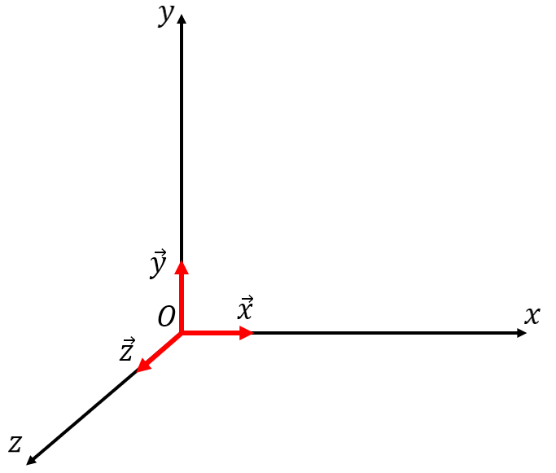
Caractéristiques technologiques des contacts

Slide 36
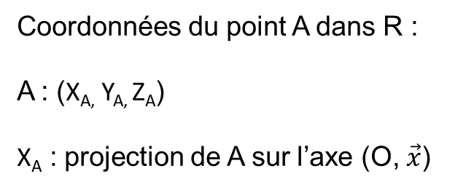
Caractéristiques technologiques des contacts
Y_{A}
Coordonnées du point A dans R :
A : (X_{A,} Y_{A,} Z_{A})
X_{A} : projection de A sur l’axe (O, $\vec{x}$)
A
X_{A}
Z_{A}

Slide 37
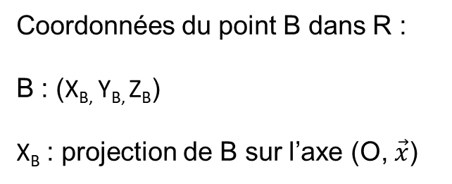
Caractéristiques technologiques des contacts
B
Y_{B}
Coordonnées du point B dans R :
B : (X_{B,} Y_{B,} Z_{B})
X_{B} : projection de B sur l’axe (O, $\vec{x}$)
A
X_{B}
Z_{B}

Slide 38

Caractéristiques technologiques des contacts
B
Y_{B}
Y_{A}
A
X_{A}
X_{B}
Z_{A}
Z_{B}

Slide 39
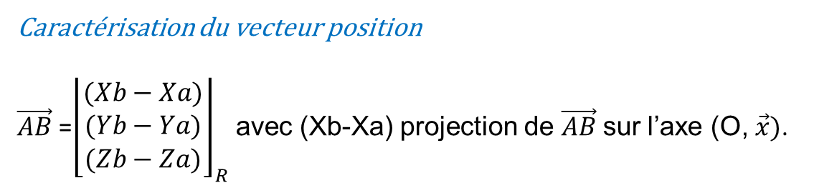
Caractéristiques technologiques des contacts
B
Y_{B}
Y_{A}
A
X_{A}
X_{B}
Z_{A}
Z_{B}
Caractérisation du vecteur position
$\vec{AB}$ =${\left\lfloor \begin{aligned}(Xb−Xa) \\ (Yb−Ya) \\ (Zb−Za)\end{aligned}\right\rfloor }_{R}$ avec (Xb-Xa) projection de $\vec{AB}$ sur l’axe (O, $\vec{x})$.

Slide 40
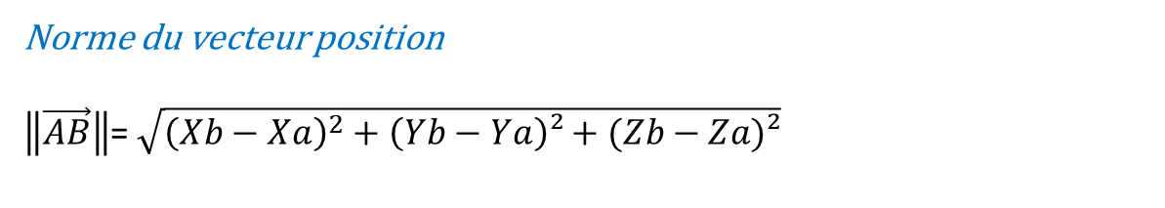
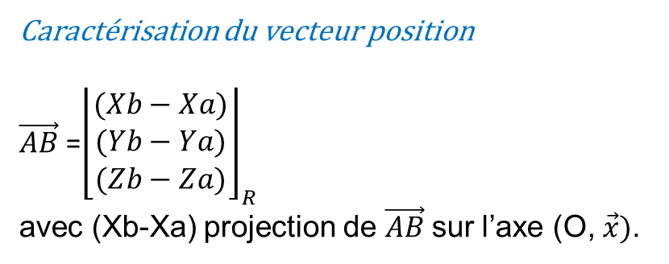
Caractéristiques technologiques des contacts
B
Y_{B}
Caractérisation du vecteur position
$\vec{AB}$ =${\left\lfloor \begin{aligned}(Xb−Xa) \\ (Yb−Ya) \\ (Zb−Za)\end{aligned}\right\rfloor }_{R}$
avec (Xb-Xa) projection de $\vec{AB}$ sur l’axe (O, $\vec{x})$.
Y_{A}
A
X_{A}
X_{B}
Z_{A}
Norme du vecteur position
$\left\|\vec{AB}\right\|$=$\sqrt{{\left(Xb−Xa\right)}^{2}+\left(Yb−Ya\right)²+(Zb−Za)²}$
Z_{B}

Slide 41


Caractéristiques technologiques des contacts
Produit scalaire
Produit vectoriel
c
a
θ
Plan défini par a et b
b
a
θ
b
$$\vec{a}.\vec{b}=\left\|\vec{a}\right\|×\left\|\vec{b}\right\|×cosθ$$
Expression analytique :
$$\vec{a}.\vec{b}=x_{a}x_{b}+y_{a}y_{b}+z_{a}z_{b}$$
$$\vec{a}∧\vec{b}=\left\|\vec{a}\right\|×\left\|\vec{b}\right\|×sinθ$$
Expression analytique :
$$\vec{a}∧\vec{b}={(y}_{a}z_{b}−y_{b}z_{a})\vec{x}+{(z}_{a}x_{b}−z_{b}x_{a})\vec{y}+{(x}_{a}y_{b}−x_{b}y_{a})\vec{z}$$

Slide 42
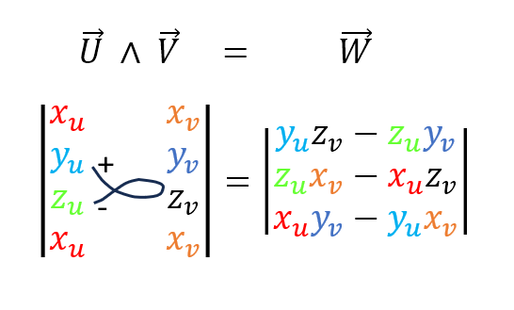

Slide 43

y
Soit B = ($\vec{x}, \vec{y}$, $\vec{z}$) et B₁ = ($\vec{u}, \vec{v}$, $\vec{z}$)
α = ($\vec{x}, \vec{u}$)
$$\left\{\begin{aligned}\vec{u}=cos α\vec{x}+sin α\vec{y} \\ \vec{v}=−sin α\vec{x}+cos α\vec{y}\end{aligned}\right.$$
v
u
α
O
x

Slide 44


y
Soit B = ($\vec{x}, \vec{y}$, $\vec{z}$) et B₁ = ($\vec{u}, \vec{v}$, $\vec{z}$)
α = ($\vec{x}, \vec{u}$)
$$\left\{\begin{aligned}\vec{u}=cos α\vec{x}+sin α\vec{y} \\ \vec{v}=−sin α\vec{x}+cos α\vec{y}\end{aligned}\right.$$
Soit $\vec{C}$ = $a\vec{u}+b\vec{v}$ dans B1
Il s’exprimera dans B :
v
$$\vec{C}$$
u
b
a
α
O
x

Slide 45
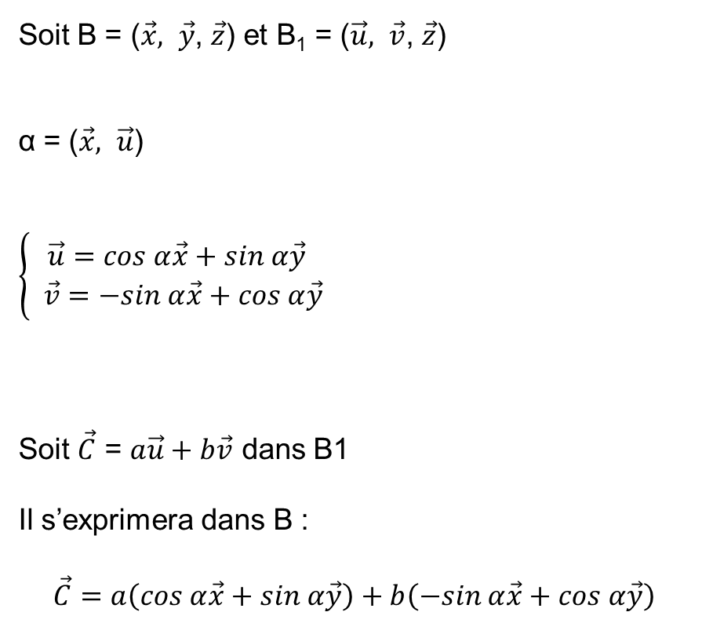
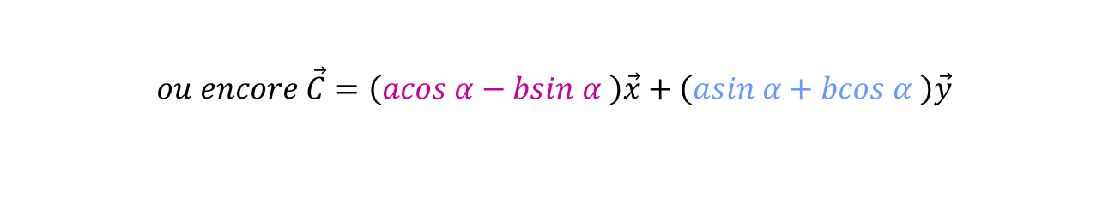
y
Soit B = ($\vec{x}, \vec{y}$, $\vec{z}$) et B₁ = ($\vec{u}, \vec{v}$, $\vec{z}$)
α = ($\vec{x}, \vec{u}$)
$$\left\{\begin{aligned}\vec{u}=cos α\vec{x}+sin α\vec{y} \\ \vec{v}=−sin α\vec{x}+cos α\vec{y}\end{aligned}\right.$$
Soit $\vec{C}$ = $a\vec{u}+b\vec{v}$ dans B1
Il s’exprimera dans B :
$$\vec{C}=a\left(cos α\vec{x}+sin α\vec{y}\right)+b\left(−sin α\vec{x}+cos α\vec{y}\right)$$
v
$$\vec{C}$$
u
b
a
α
O
x
$$ou encore \vec{C}=\left(\left.acos α−bsin α \right)\vec{x}+\left(asin α+bcos α\right. \right)\vec{y}$$

Slide 46
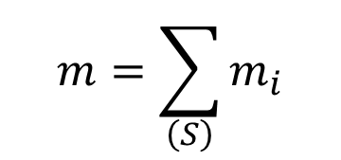
$$m=\sum_{\left(S\right)}{m_{i}}$$
$$m=m_{1}+m_{2}+…+m_{i }$$
ou

Slide 47
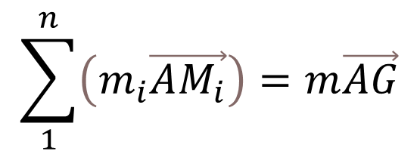
$$m=\sum_{\left(S\right)}{m_{i}}$$
$$m=m_{1}+m_{2}+…+m_{i }$$
ou
(S)
Mi
mi
$$\sum_{1}^{n}{\left(m_{i}\vec{AM_{i}}\right)=m\vec{AG}}$$
G
A

Slide 48
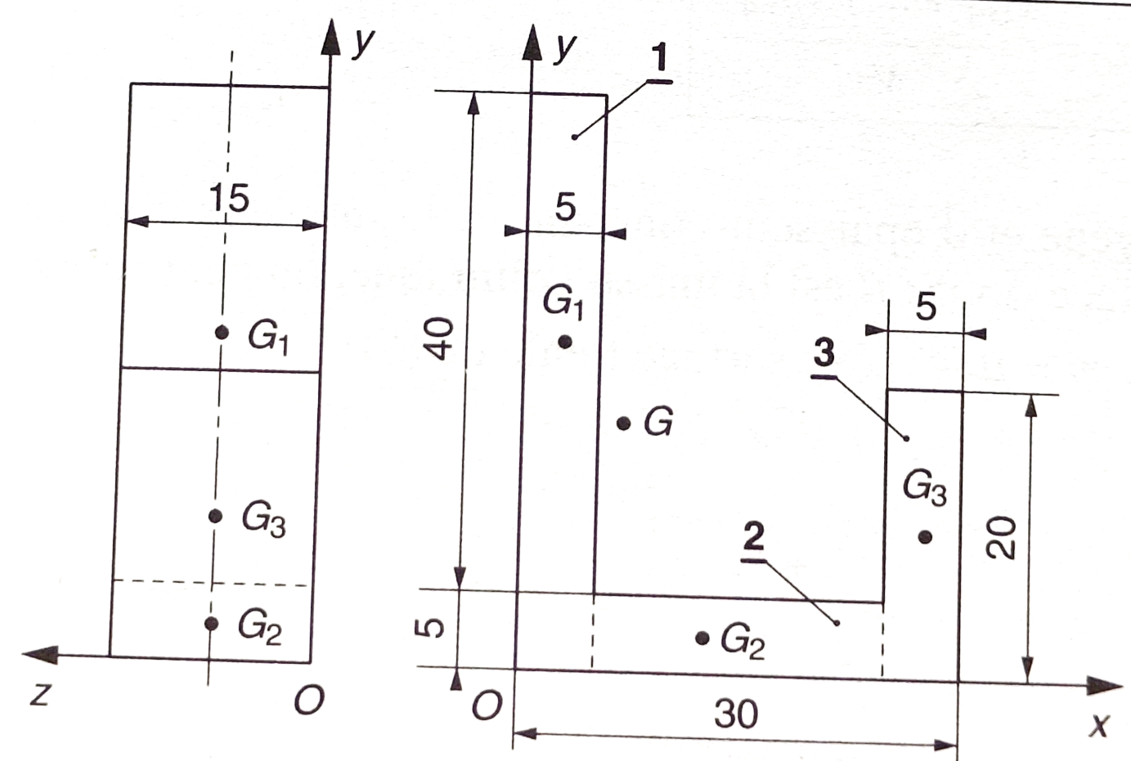

Le système peut être décomposé en trois parallélépipèdes 1, 2 et 3 de masse m1 = 27g, m2 et m3 = 12g et de centre de masse G1, G2 et G3 tels que (en millimètres) :
$$\vec{OG_{1}} \left|\begin{aligned}2,5 \\ 22,5 \\ 7,5\end{aligned}\right. \vec{OG_{2}} \left|\begin{aligned}15 \\ 2,5 \\ 7,5\end{aligned}\right. \vec{OG_{3}} \left|\begin{aligned}27,5 \\ 10 \\ 7,5\end{aligned}\right.$$

Slide 49




Le système peut être décomposé en trois parallélépipèdes 1, 2 et 3 de masse m1 = 27g, m2 et m3 = 12g et de centre de masse G1, G2 et G3 tels que (en millimètres) :
$$\vec{OG_{1}} \left|\begin{aligned}2,5 \\ 22,5 \\ 7,5\end{aligned}\right. \vec{OG_{2}} \left|\begin{aligned}15 \\ 2,5 \\ 7,5\end{aligned}\right. \vec{OG_{3}} \left|\begin{aligned}27,5 \\ 10 \\ 7,5\end{aligned}\right.$$
$$\vec{OG}=\frac{m_{1}\vec{OG_{1}}+m_{2}\vec{OG_{2}}+m_{3}\vec{OG_{3}}}{m_{1}+m_{2}+m_{3}}$$
$$x_{G}=\frac{27×2,5+ 12×15+ 12×27,5 }{27+12+12}=11,32$$
$$y_{G}=\frac{27×22,5+ 12×2,5+ 12×10 }{27+12+12}=14,85$$
$$z_{G}=7.5$$

Slide 50


Slide 51


Slide 52


Slide 53



$${\vec{Δf}}_{\left(2→1\right)}={−\vec{Δf}}_{\left(1→2\right)}$$

Slide 54



$${\vec{M}}_{A}\left(\vec{F}\right)=\vec{AM}∧\vec{F}$$

Slide 55
$${\vec{M}}_{A}\left(\vec{F}\right)=\vec{AM}∧\vec{F}$$
Z+
X+
Y+
X, Y, Z, X
Z-
X-
Y-

Slide 56
$${\vec{M}}_{A}\left(\vec{F}\right)=\vec{AM}∧\vec{F}$$
Z+
X+
Y+
X, Y, Z, X
Z-
X-
Y-

Slide 57




Relation fondamentale :
Soit deux points quelconques A et B et une force appliquée en M.
$${\vec{M}}_{A}\left(\vec{F}\right)=\vec{AM}∧\vec{F}$$
$${\vec{M}}_{B}\left(\vec{F}\right)=\vec{BM}∧\vec{F}$$
$$\vec{BM}=\vec{BA}+\vec{AM}$$
$${\vec{M}}_{B}\left(\vec{F}\right)={\vec{M}}_{A}\left(\vec{F}\right)+\vec{BA}∧\vec{F}$$

Slide 58
Moment d’une force par rapport à un axe
${\overline{M}}_{Ox}\left(\vec{F}\right)=\vec{M_{A}}\left(\vec{F}\right).\vec{x}$ $∀A∈\text{(}\text{O}\text{,} \vec{x}\text{)}$
${\overline{M}}_{Oy}\left(\vec{F}\right)=\vec{M_{A}}\left(\vec{F}\right).\vec{y}$ $∀A∈\text{(}\text{O}\text{,} \vec{y}\text{)}$
${\overline{M}}_{Oz}\left(\vec{F}\right)=\vec{M_{A}}\left(\vec{F}\right).\vec{z}$ $∀A∈\text{(}\text{O}\text{,} \vec{z}\text{)}$

Slide 59

Moment d’une force par rapport à un axe
${\overline{M}}_{Ox}\left(\vec{F}\right)=\vec{M_{A}}\left(\vec{F}\right).\vec{x}$ $∀A∈\text{(}\text{O}\text{,} \vec{x}\text{)}$
${\overline{M}}_{Oy}\left(\vec{F}\right)=\vec{M_{A}}\left(\vec{F}\right).\vec{y}$ $∀A∈\text{(}\text{O}\text{,} \vec{y}\text{)}$
${\overline{M}}_{Oz}\left(\vec{F}\right)=\vec{M_{A}}\left(\vec{F}\right).\vec{z}$ $∀A∈\text{(}\text{O}\text{,} \vec{z}\text{)}$

Slide 60


Moment d’une force par rapport à un axe
$$\vec{I}\left(1→2\right)\left|\begin{aligned}&500 \\ &−180 \\ &−180\end{aligned}\right.$$

Slide 61

Moment d’une force par rapport à un axe
$$\vec{I}\left(1→2\right)\left|\begin{aligned}&500 \\ &−180 \\ &−180\end{aligned}\right.$$

Slide 62


Moment d’une force par rapport à un axe
${\overline{M}}_{Ox}\left[\vec{I}\left(1→2\right)\right]=L_{O}=−10 800 (N.mm$)
$${\overline{M}}_{Oy}\left[\vec{I}\left(1→2\right)\right]=M_{O}=0$$
${\overline{M}}_{Oz}\left[\vec{I}\left(1→2\right)\right]=N_{O}=−−30 000(N.mm$)

